Slide 1
Cài đặt Queue bằng List
Kiểm tra Queue có rỗng?
int IsEmpty(List &Q)
{
if(Q.pHead==NULL)//Queue rỗng
return 1;
else
return 0;
}

Slide 2
NỘI DUNG
STACK - QUEUE

Slide 3
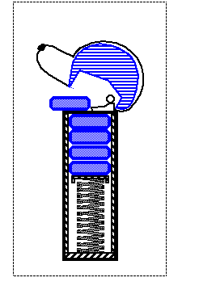
STACK
Stack (ngăn xếp): Là 1 vật chứa các đối tượng làm việc theo cơ chế LIFO (Last In First Out), từc việc thêm 1 đối tượng vào Stack hoặc lấy 1 đối tượng ra khỏi Stack được thực hiện theo cơ chế “vào sau ra trước”
Push
Pop
Stack
3
2
5

Slide 4
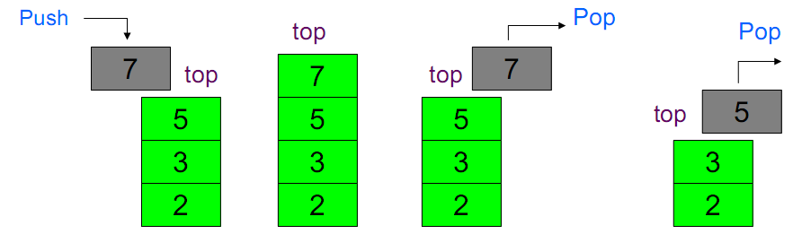
Các thao tác trên Stack
Push(o): Thêm đối tượng o vào Stack
Pop(): Lấy đối tượng từ Stack
isEmpty(): Kiểm tra Stack có rỗng hay không
Top(): Trả về giá trị của phần tử nằm đầu Stack mà không hủy nó khỏi Stack.

Slide 5

Cài đặt Stack
Dùng mảng 1 chiều
Data S [N];
int t;
Dùng danh sách liên kết đơn
S
4
6
5
1
8
2
List S
Thêm và hủy cùng phía

Slide 6
Cài Stack bằng mảng 1 chiều
Cấu trúc dữ liệu của Stack
typedef struct tagStack
{
int a[max];
int t;
}Stack;
Khởi tạo Stack:
void CreateStack(Stack &s)
{
s.t=-1;
}

Slide 7
Kiểm tra tính rỗng và đầy của Stack
int IsEmpty(Stack s)//Stack có rỗng hay không
{
if(s.t==-1)
return 1;
else
return 0;
}
int IsFull(Stack s) //Kiểm tra Stack có đầy hay không
{
if(s.t>=max)
return 1;
else
return 0;
}

Slide 8
Thêm 1 phần tử vào Stack
int Push(Stack &s, int x)
{
if(IsFull(s)==0)
{
s.t++;
s.a[s.t]=x;
return 1;
}
else
return 0;
}

Slide 9
Lấy 1 phần tử từ Stack
int Pop(Stack &s, int &x)
{
if(IsEmpty(s)==0)
{
x=s.a[s.t];
s.t--;
return 1;
}
else
return 0;
}

Slide 10
NHẬN XÉT
Các thao tác trên đều làm việc với chi phí O(1).
Việc cài đặt stack thông qua mảng một chiều đơn giản và khá hiệu quả.
Tuy nhiên, hạn chế lớn nhất của phương án cài đặt này là giới hạn về kích thước của stack N. Giá trị của N có thể quá nhỏ so với nhu cầu thực tế hoặc quá lớn sẽ làm lãng phí bộ nhớ.

Slide 11
Cài Stack bằng danh sách liên kết
Kiểm tra tính rỗng của Stack
int IsEmpty(List &s)
{
if(s.Head==NULL)//Stack rong
return 1;
else
return 0;
}

Slide 12
Thêm 1 phần tử vào Stack
void Push(List &s,Node *Tam)
{
if(s.Head==NULL)
{
s.Head=Tam;
s.Tail=Tam;
}
else
{
Tam->Next=s.Head;
s.Head=Tam;
}
}

Slide 13
Lấy 1 phần tử từ Stack
int Pop(List &s,int &trave)
{ Node *p;
if(IsEmpty(s)!=1)
{
p=s.Head;
trave=p->Info;
s.Head=s.Head->Next;
if(s.Head==NULL)
s.Tail=NULL;
return 1;
delete p;
}
else
return 0;
}

Slide 14


STACK
Mảng 1 chiều
Danh sách LK
Kích thước stack khi quá thiếu, lúc quá thừa
Cấp phát động!
Push/Pop khá dễ dàng
Push / Pop hơi phức tạp

Slide 15
Ứng dụng Stack
Trình biên dịch, thông dịch: Khi thực hiện các thủ tục thì stack được dùng để lưu môi trường của các thủ tục
Khử đệ qui
Lưu vết các quá trình quay lui, vét cạn. Lưu dữ liệu khi giải một số bài toán về lý thuyết đồ thị, ví dụ như bài toán tìm đường đi

Slide 16
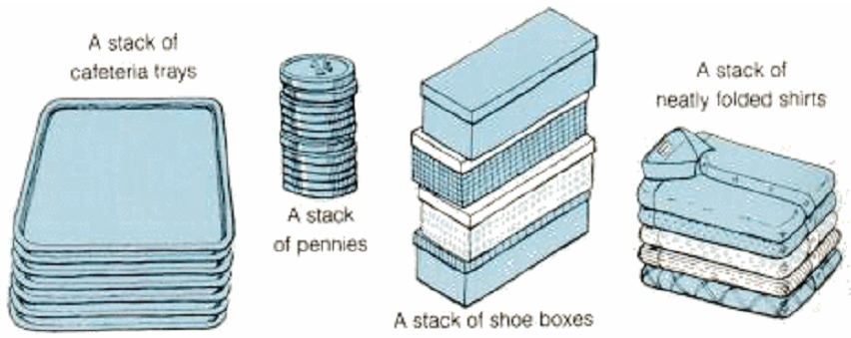
VD

Slide 17
Ứng dụng của ngăn xếp
Chuyển đổi cơ số đếm
Giải các bài toán đệ quy
Soạn thảo văn bản
Định giá biểu thức số học

Slide 18
Định giá biểu thức số học
Sử dụng ngăn xếp chuyển biểu thức dạng trung tố có dấu ngoặc sang dạng hậu tố
E=((a+b)*a-b)/c-a+(a+b)/(a-b) Trung tố (infix)
E1=+-/-*+ababca/+ab-ab Tiền tố (prefix)
E2=ab+a*b-c/a-ab+ab-/ Hậu tố (postfix)
Sử dụng ngăn xếp định giá biểu thức dạng hậu tố

Slide 19
Định giá biểu thức số học
Thuật toán 1 : Chuyển biểu thức dạng trung tố có dấu ngoặc sang dạng hậu tố
Sử dụng ngăn xếp rỗng có đáy là $
Sử dụng hàm pri với
pri($)<pri(()<pri(+)=pri(-)<pri(*)=pri(/)

Slide 20
Định giá biểu thức số học
Bước 1
Đọc lần lượt từng thành phần của biểu thức trung tố giả sử đó là x
Nếu x là ngoặc mở đẩy x vào ngăn xếp
Nếu x là toán hạng thì viết x vào bên phải của biểu thức hậu tố

Slide 21
Định giá biểu thức số học
Nếu x là toán tử thì :
Xét phần tử đỉnh của ngăn xếp giả sử đó là y
Nếu pri(y)>=pri(x) thì loại y ra khỏi ngăn xếp, viết y vào bên phải của biểu thức hậu tố và lại xét phần tử đỉnh của ngăn xếp
Nếu pri(y)<pri(x) thì đẩy x vào ngăn xếp

Slide 22
Định giá biểu thức số học
Nếu x là ngoặc đóng thì :
Xét phần tử đỉnh của ngăn xếp giả sử đó là y
Nếu y là toán tử thì loại y ra khỏi ngăn xếp, viết y vào bên phải của biểu thức hậu tố và lại xét phần tử đỉnh của ngăn xếp
Nếu y là ngoặc mở thì loại y ra khỏi ngăn xếp

Slide 23
Định giá biểu thức số học
Bước 2
Lặp lại bước 1 cho tới khi đọc hết các thành phần của biểu thức trung tố
Bước 3
Loại hết các phần tử còn trong ngăn xếp viết vào bên phải của biểu thức hậu tố

Slide 24
Định giá biểu thức số học
Nếu x là ngoặc đóng thì :
Xét phần tử đỉnh của ngăn xếp giả sử đó là y
Nếu y là toán tử thì loại y ra khỏi ngăn xếp, viết y vào bên phải của biểu thức hậu tố và lại xét phần tử đỉnh của ngăn xếp
Nếu y là ngoặc mở thì loại y ra khỏi ngăn xếp

Slide 25
Định giá biểu thức số học
Bước 2
Lặp lại bước 1 cho tới khi đọc hết các thành phần của biểu thức trung tố
Bước 3
Loại hết các phần tử còn trong ngăn xếp viết vào bên phải của biểu thức hậu tố

Slide 26
Định giá biểu thức số học
Thuật toán 2 : Định giá biểu thức dạng hậu tố
Khởi tạo : sử dụng ngăn xếp rỗng
Bước 1 : Đọc lần lượt từng thành phần của biểu thức hậu tố.
Nếu là toán hạng thì đẩy toán hạng vào ngăn xếp
Nếu là toán tử thì lấy 2 toán hạng ở đỉnh ngăn xếp ra thực hiện phép toán rồi đẩy kết quả vào ngăn xếp
Bước 2 : Lặp lại bước 1 cho tới khi đọc hết các thành phần của biểu thức hậu tố, kết quả của biểu thức lưu trong ngăn xếp

Slide 27
BÀI TẬP ÁP DỤNG
Viết chương trình sử dụng ngăn xếp để chuyển đổi một số nguyên ở hệ 10 sang hệ 2
Tự cho các biểu thức số học dạng trung tố, mô tả tình trạng ngăn xếp qua các bước chuyển biểu thức sang dạng hậu tố và định giá biểu thức dạng hậu tố

Slide 28

QUEUE
Queue (hàng đợi): Là 1 vật chứa các đối tượng làm việc theo cơ chế FIFO (First In First Out), tức việc thêm 1 đối tượng vào hàng đợi hay lấy 1 đối tượng ra khỏi hàng đợi thực hiện theo cơ chế “vào trước ra trước”.

Slide 29
Các thao tác trên Queue
EnQueue(O): Thêm đối tượng O vào cuối hàng đợi.
DeQueue(): Lấy đối tượng ở đầu hàng đợi
isEmpty(): Kiểm tra xem hàng đợi có rỗng hay không?
Front(): Trả về giá trị của phần tử nằm đầu hàng đợi mà không hủy nó.

Slide 30

Cài đặt Queue
Dùng mảng 1 chiều
Data S [N];
int f,r;
Dùng danh sách liên kết đơn
4
6
5
1
8
2
List Q
Head
Tail
* Thêm và hủy Khác phía

Slide 31
Cài đặt Queue bằng mảng 1 chiều
Cấu trúc dữ liệu:
typedef struct tagQueue
{
int a[100];
int Front; //chỉ số của phần tử đầu trong Queue
int Rear; //chỉ số của phầ tử cuối trong Queue
}Queue;
Khởi tạo Queue rỗng
void CreateQueue(Queue &q)
{ q.Front=-1;
q.Rear=-1;
}

Slide 32
Lấy 1 phần tử từ Queue
int DeQueue(Queue &q,int &x)
{
if(q.Front!=-1) //queue khong rong
{
x=q.a[q.Front];
q.Front++;
if(q.Front>q.Rear)//truong hop co mot phan tu
{
q.Front=-1;
q.Rear=-1;
}
return 1;
}
else //queue trong
{
printf("Queue rong");
return 0;
}
}

Slide 33
Lấy 1 phần tử từ Queue
int DeQueue(List &Q,int &trave)
{ Node *p;
if(IsEmpty(Q)!=1)
{
if(Q.pHead!=NULL)
{ p=Q.pHead;
trave=p->Info;
Q.pHead=Q.pHead->Next;
if(Q.pHead==NULL)
Q.pTail=NULL;
return 1;
delete p;
}
}
return 0;
}

Slide 34
Thêm 1 phần tử vào Queue
void EnQueue(Queue &q,int x)
{
int i;
int f,r;
if(q.Rear-q.Front+1==N)//queue bi day khong the them vao duoc nua
printf("queue day roi khong the them vao duoc nua");
else
{
if(q.Front==-1)
{
q.Front=0;
q.Rear=-1;
}
if(q.Rear==N-1)//Queue đầy ảo
{
f=q.Front;
r=q.Rear;
for(i=f;i<=r;i++)
q.a[i-f]=q.a[i];
q.Front=0;
q.Rear=r-f;
}
q.Rear++;
q.a[q.Rear]=x;
}
}

Slide 35
Thêm 1 phần tử vào Queue
void EnQueue(List &Q, Node *Tam)
{
if(Q.pHead==NULL)
{
Q.pHead=Tam;
Q.pTail=Tam;
}
else
{
Q.pTail->Next=tam;
Q.pTail=tam;
}
}

Slide 36
Ứng dụng Queue
Tổ chức lưu vết các quá trình tìm kiếm theo chiều rộng, và quay lui vét cạn,
Tổ chức quản lý và phân phối tiến trình trong các hệ điều hành,
Tổ chức bộ đệm bàn phím, ví dụ : Nhấn phím => Bộ đệm => CPU xử lý

